Slide 1
自 然 辩 证 法 概 论
刘 金 玉
November 7, 2026

Slide 2
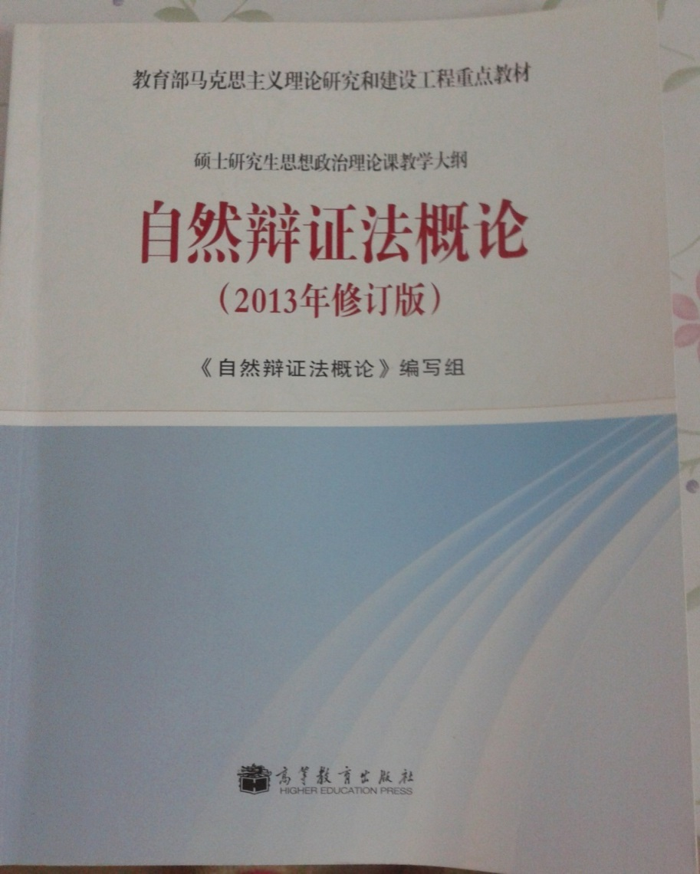
教 材
绪论

Slide 3
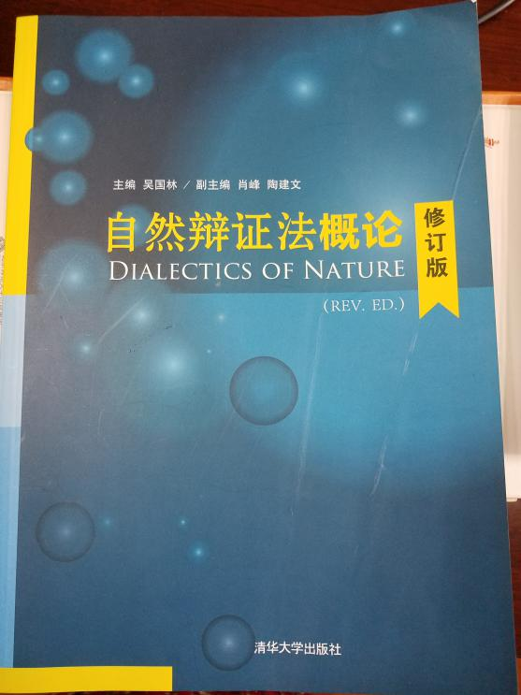
绪论

Slide 4
考核方式
1. 平时成绩占40%；
其中考勤占10分（无故缺勤达课时数1/3则取消考试资格）
课堂讨论、小组讨论/作业等30分
2. 期末考试占60%。
闭卷统考。
绪论
<number>/160

Slide 5
请假制度
只认可因公请假事由
学院主管学生工作的书记签名
导师签字无效
病假以病历为准。
绪论

Slide 6
本单元内容
第一节 自然辩证法的研究对象、研究内容和学科性质
第二节 学习自然辩证法的目的和意义
绪论

Slide 7
第一节
自然辩证法的研究对象、研究内容和性质

Slide 8
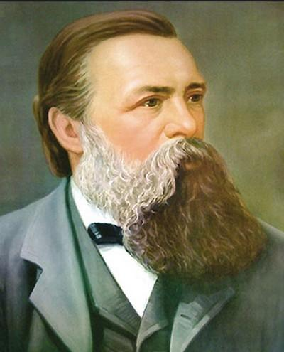
一、“自然辩证法”的由来
绪论

Slide 9
恩格斯《自然辩证法》的产生
背景
19 世纪 50 年代，恩格斯从伦敦写信给当时在曼彻斯特的马克思，第一次谈了写作《自然辩证法》的构想计划。说明他打算在这部著作中，对自然科学领域中的成就作辩证唯物主义的概括，对形而上学和唯心主义观点进行批判。

Slide 10
过程
第一阶段：1873-1876年，《自然辩证法》包括：论文10篇、札记169个、计划草案2个；
第二阶段：1878-1883年，全书由论文、札记、计划草案共181篇组成，以两对矛盾为主线，将其形成完整的体系。
成书及出版：1925年，《自然辩证法》手稿在苏联出版。
绪论

Slide 11
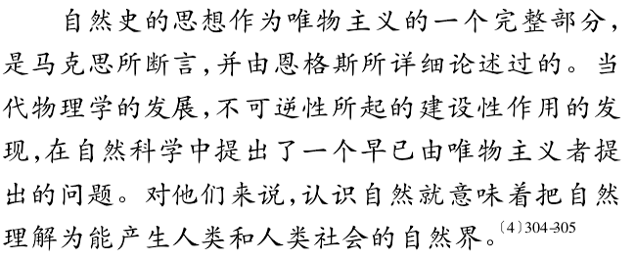
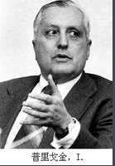
恩格斯《自然辩证法》的产生

Slide 12

自然辩证法在中国
《自然辩证法》的第一个中译本是杜畏之根据1925年的德俄对照本翻译的。由上海神州国光社于1932年8月出版。
绪论

Slide 13
自然辩证法在中国
1981年10月30日：中国自然辩证法研究会于成立；
1996年加入国际科学史和科学哲学联合会（IUHPS）逻辑学方法论科学哲学分会(DLMPS)；
1997年5月，国务院学位委员会与原国家教委联合颁布了新修订的《授予博士硕士学位和培养研究生的学科专业目录》，自然辩证法以“科学技术哲学”的名称出现，成为哲学一级学科下的一个二级学科。
绪论

Slide 14
二、 自然辩证法的研究对象
1、定义：
是关于自然界和科学技术发展的一般规律以及人类认识和改造自然、协调人与自然关系的一般方法的科学。
是马克思主义关于人类认识和改造自然的已有成果的概括和总结，是随着科学技术的发展而不断丰富和发展的开放的理论体系。
绪论

Slide 15
要点：
认识自然改造自然界的辩证思维方式
认识自然改造自然的一般方法
关于自然界和科学技术发展的一般规律
附图
绪论

Slide 16
2、研究对象
具体而言，自然辩证法研究人与自然关系的三个方面：
作为人类认识的对象和客体——自然界；
作为主体的人类认识和改造自然的活动----方法论；
作为人类认识和改造自然的中介手段和结果的科学技术。
绪论

Slide 17
三、自然辩证法的内容和体系
1、马克思主义自然观
A 系统自然观
B 人工自然观
C 生态自然观
绪论

Slide 18
2、 马克思主义科学技术观
A 马克思、恩格斯的科学技术思想
B 科学技术的本质与结构
C 科学技术的发展模式及动力
绪论

Slide 19
3. 马克思主义科学技术方法论
科学技术研究的辩证思维方法
科学技术研究的创新性思维、批判性思维方法
科学技术研究的数学与系统思维方法
科学技术活动的方法
绪论

Slide 20
4、马克思主义科学技术社会论
科学技术的社会功能
科学技术的社会建制
科学技术的社会运行
绪论

Slide 21
5、马克思主义科学技术观与创新型国家
中国马克思主义科技思想
中国马克思主义科技观的内容与特征
创新型国家建设
绪论

Slide 22
四、自然辩证法的学科性质
“自然辩证法的课程性质是一门自然科学、社会科学与思维科学相交叉的哲学性质的马克思主义理论学科。”
附图
绪论

Slide 23
自然辩证法 VS 马克思主义哲学
前者是辩证唯物主义普遍原理在自然领域中的具体体现和在科技领域中的具体应用。
哲学门类下的一级学科：
马克思主义哲学；中国哲学；西方哲学；美学；逻辑学；伦理学；宗教学；科学技术哲学（自然辩证法）
绪论

Slide 24
科学技术、自然辩证法与马克思主义哲学三者的关系
抽象性和普适性
马克思主义哲学
自然辩证法
桥梁和纽带
具体科学技术
基础性和具体性
绪论

Slide 25
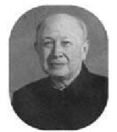
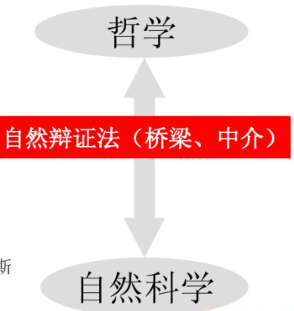
存在于哲学和自然科学之间的理论
钱学森曾写道: “现在的科学技术体系有六个组成部分，概括一切的是哲学，哲学通过自然辩证法和历史唯物主义( 社会辩证法) 这两个桥梁和自然科学、数学科学和社会科学相联接。”

Slide 26
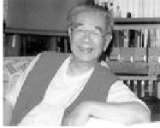
存在于哲学和自然科学之间的理论
“‘我们写百科全书就是要发展自然辩证法的科学体系’。需要很好考虑一下‘自然辩证法的整个理论体系、知识体系问题’。他说: ‘自然辩证法是一个科学体系。过去我讲是个科学群，现在我想说是一个科学体系，是马克思主义科学体系下面的一个体系。’他认为这个体系包括两部分: 自然界的辩证法和改造自然界的辩证法即技术辩证法。前者又包括天然自然界，人自身和人工自然界。”
于光远——《中国大百科全书》总编委会副主任
返回

Slide 27

马克思主义哲学
人类社会
思维
历史唯物论
自然辩证法
认识论
西方科学哲学
自然科学
自然哲学
返回1
返回2
绪论

Slide 28
第二节 学习的目的、意义和方法
目的：
掌握和继承人类的思想遗产；
避免重蹈前人的失误；
强化人们对自然的认识和改造的能力。
绪论

Slide 29
“短命建筑”每年浪费数千亿元
据中国建筑科学研究院估测，我国“十二五”期间每年拆除的“短命建筑”面积约为 4.6亿平方米，
而 研 究 院 对 2001年至2010年公开报道的 54处过早拆除建筑进行调查后发现属于不合理拆除的高达90%。其中因商业利益、形象政绩等原因严重拆除的占55%。
绪论

Slide 30
意义：
调整知识结构，提高自身哲学素养；
增强辩证思维能力和鉴别力；
科学地处理人和自然关系；
提高贯彻执行科技政策的自觉性和科技意识；
提升科研效率。
绪论

Slide 31
例：
2015.1.23.习近平在中共中央政治局第二十次集体学习时强调 ：
坚持运用辩证唯物主义世界观方法论 提高解决我国改革发展基本问题本领

Slide 32
学习和研究自然辩证法的方法
一、需要一定的知识储备
二、关注和参加社会实践活动
三、自由地思想：不要给思想穿制服，在认识过程中没有终极的真理，没有永恒的真理。
绪论

Slide 33
国内相关刊物
1．《自然辩证法通讯》
2．《自然辩证法研究》
3．《科学技术与辩证法》
4．《哲学研究》
绪论

Slide 34
推荐阅读哲学书目
1、恩格斯 《自然辩证法》，人民出版社1971年版；
2、《自然辩证法案例与思考》清华大学出版社2011年版；
3、猜想与反驳——科学知识的增长 (英) 波普尔著 傅季重等译 86年版
4、吴国盛 《科学的历程》北京大学出版社2002年版；
5、中国科学院自然科学史所《20世纪科学技术简史》科学出版社2000年版
绪论

Slide 35
6、客观知识——一个进化论的研究 (英)波普尔著 ，舒炜光等译 87年版
8、生存哲学 (德)雅斯贝斯著 ，王玖兴译 94年版
9、生活的意义与价值 (德)鲁道夫.奥伊肯著，万以译 97年版
10、二十世纪哲学 (英)艾耶尔著， 李步楼等译 87年版
绪论

Slide 36

单选题
1分
自然辩证法是一门什么属性的课程？
A
自然科学
B
社会科学
C
心理学
D
哲学
提交
绪论

